Slide 1


FRANKRIKE
Ein presentasjon av NMS sitt engasjement i landet
©SILJE LØVDAL/NMSU

Slide 2


FRANKRIKE

Slide 3
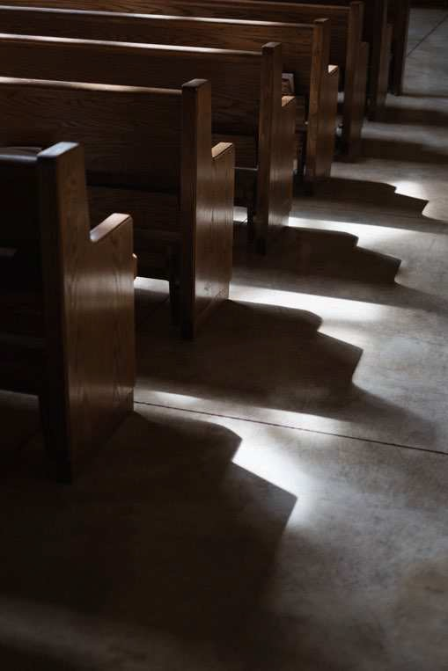
Kvifor jobbar NMS i Europa?
Europa opplever ei rask sekularisering og er det einaste kontinentet i historia som har opplevd ei slik avkristning innanfrå.
NMS ynskjer derfor å bruka den lange erfaringa si, saman med partnarar frå det globale Sør der kyrkjene er i vekst, til å bringa ny misjonsinspirasjon til Europa.
©UNSPLASH

Slide 4

DETTE ER VI MED PÅ:
Planting av kyrkjelydar på nye stadar
Ny start i eldre kyrkjelydar
Oppbygging av kristne fellesskap for ungdom
©SILJE LØVDAL/NMSU

Slide 5

NMS samarbeidar med Den forente protestantiske kyrkja i Frankrike (EPUdF).
EPUdF er ei samanslåing av den reformerte og den lutherske kyrkja i Frankrike.
©EPUdF

Slide 6
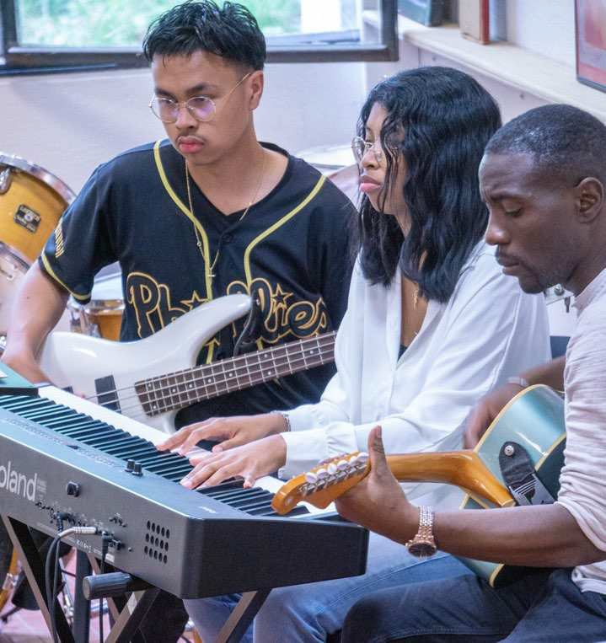
Vi har vore med på å stifta ungdomsorganisasjonen Mission Jeunesse (MiJi).
MiJi hjelper ungdom i Paris til sjølv å kunna læra opp andre til å bli med i lovsangsband, bli ungdomsleiarar og halda andaktar.
© MISSION JEUNESSE

Slide 7

Målet er å nå ut til ungdommar og nye grupper som tidlegare ikkje har vorte inkludert.
©UNSSPLASH

Slide 8

Vi sender kvart år eittåringar via Ucrew for å jobba med barne- og ungdomsarbeid.
© SILJE LØVDAL

Slide 9

Arbeid i Pertuis
Kyrkjelyden vil bli misjonal og vera ei tydeleg stemme i lokalsamfunnet
©UNSPLASH

Slide 10
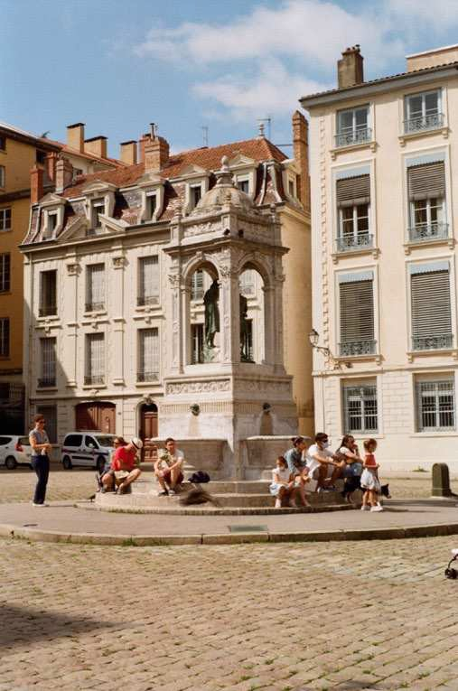
Arbeidet i Lyon og Nice
NMS startar studentforsamlingar saman med sin brasilianske partnar, Missão Zero, og den lokale franske kyrkja
@UNSPLASH

Slide 11
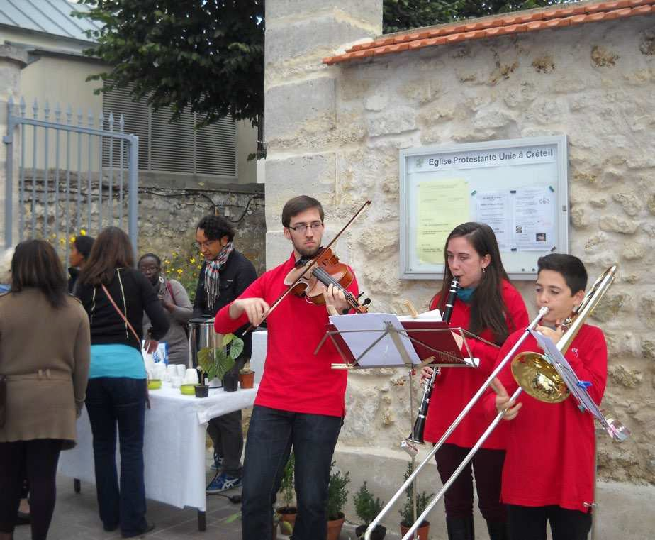
Arbeidet i Créteil
NMS har vore med og planta kyrkjelyd i ein forstad til Paris. Dette er no ei vanleg forsamling med lokal prest
©RAFI RAKOTOVAO / NMS

Slide 12

Arbeidet i Champigny
Kyrkja får nytt bygg og ønsker å nytta moglegheita til å bli misjonale
©UNSPLASH

Slide 13
Finn historiar, blogg og meir informasjon om kyrkja si misjonsprosjekt her:
nms.no/finndinmenighet

Slide 14



NMS sin visjon er
EI LEVANDE KYRKJE OVER HEILE JORDA
TAKK for at du er med og bidrar til det!

Slide 15

SAMAN
forandrar
VI VERDA!
©SILJE LØVDAL

